Slide 1
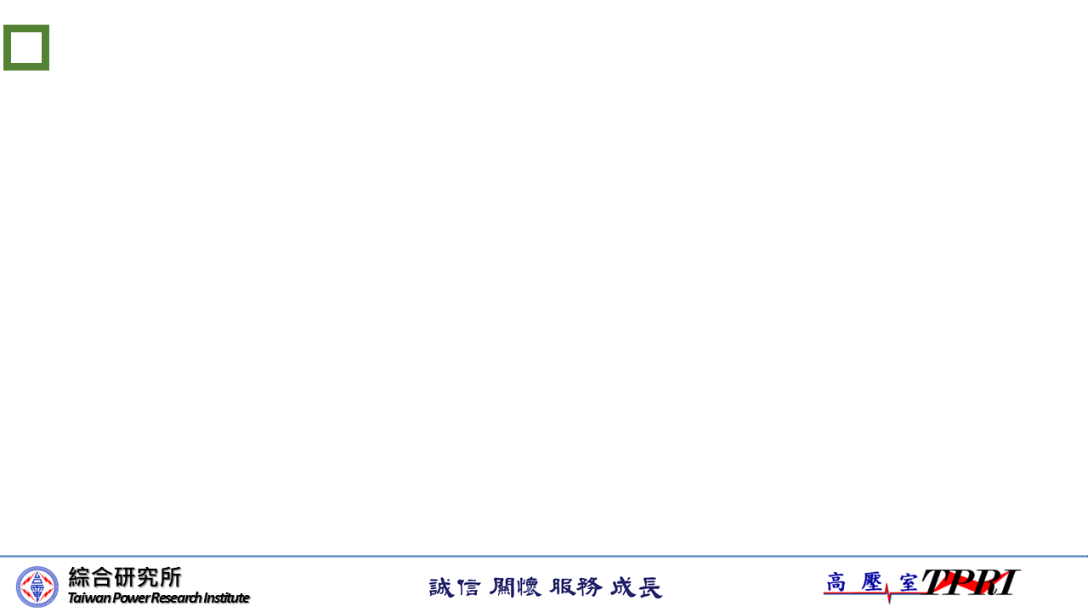
卷積神經網路的「寬度」到底用掉了多少？
論文研究進度說明
How Much of a Convolutional Layer's Width Is Actually Used?
報告人：李政崇 │ 綜合研究所 高壓研究室 │ 115 年 9 月
投稿目標：IEEE 期刊（不投會議）

Slide 2
大綱
1
這篇論文在問什麼？（一句話與比喻）
2
為什麼值得做：跟台電的 AI 應用有什麼關係
3
我們怎麼量、量了多少
4
第一輪的三個發現
5
誠實的自我審查：哪些說法站不住
6
文獻查證與論文重新定位
7
下一步、成本與時程
2

Slide 3
這篇論文在問什麼？
一個影像辨識的神經網路，每一層都有固定數量的「通道」——可以想成一條公路的車道數。設計者通常直接抄現成架構，或用大量算力搜尋出來。
名目寬度 C = 8 車道
我們逐層量的是：實際「在跑車」的車道有幾條（有效維度 k*），再除以總車道數 C。這個比例就是「寬度使用率」k*/C。
一句話：把「每一層用掉多少寬度」量準，是日後模型瘦身與設計寬度的前提。
3

Slide 4
為什麼值得做：跟台電有什麼關係
寬度 = 算力 = 成本
我們自己就在用卷積網路
瘦身之前要先會量
AI 模型要進現場設備（監測箱、邊緣裝置），每一層的通道數直接決定記憶體與運算量。用不到的寬度是白付的錢。
局部放電（PD）圖譜辨識、設備影像巡檢都是同一類模型。「該給多寬」目前靠經驗與試誤。
模型剪枝（pruning）現有方法都要先「給定」目標壓縮比；若能量出每層真正用掉多少，壓縮比就有依據。
這篇論文不做新模型，做的是「量尺」：
把兩篇文獻互相矛盾的量測放到同一批模型、同一批層上重做，找出矛盾來自哪裡
補上文獻沒量過的架構（ResNet、ConvNeXt）與沒做過的對照（未訓練的同架構）
找出三個會讓量測失真的陷阱，並提出修正——這是投稿的主軸
定位：方法論／量測協定的論文，成果可直接回饋到模型瘦身與邊緣部署。
4

Slide 5
背景：現在的寬度是怎麼決定的
做法 | 怎麼做 | 問題
抄現成架構 | 直接沿用 VGG／ResNet 發表時的通道數 | 那是別人為別的任務調的，未必適合自己的問題
自動搜尋（NAS） | 給定算力預算，讓程式搜出一組寬度 | 成本可達上千 GPU-hour；答案是預算的函數，不是問題的函數
先做大再剪枝 | 訓練大模型，再依「目標壓縮比」剪掉通道 | 壓縮比要人先給；剪多少才對，方法本身不知道
共同點：沒有一個方法回答「這一層實際上用了多少寬度」。文獻裡問過這個問題的只有兩篇，而且答案互相矛盾。
先描述（量得準），再處方（該給多寬）。這篇做前者。
5

Slide 6
文獻的矛盾：同一個問題，兩種答案
（示意圖，非實際數據）
兩篇用的「維度」定義不同、估計方式不同（一個逐位置取樣、一個先整張圖平均）、資料集與類別數也不同
沒有人把這些因素拆開來看——所以連「它們是否真的矛盾」都不知道
我們的切入點：在同一批模型、同一批層上，把兩種算法一起算，看差異來自哪裡。
6

Slide 7
我們怎麼量：四個步驟
1. 餵圖片
2. 記錄每一層
3. 算主成分
4. 除以寬度
把 ImageNet 驗證集 5 萬張圖片送進已訓練好的公開模型
在每個卷積層出口記下「激活值」——該層對每張圖、每個位置的輸出
對各層通道做主成分分析（PCA），看變異集中在幾個方向
達到 95% 變異需要的成分數 k*，除以通道數 C，得到使用率 k*/C
▶
▶
▶
兩個對照，文獻沒做過：
同一個架構、未訓練（隨機初始化）的版本也量一次：分開「學到的結構」和「架構本身就有的結構」
每一層同時用兩種估計方式（逐位置取樣 vs 整張圖先平均）：直接檢驗文獻矛盾是不是估計方式造成的
樣本數紀律：樣本數不到通道數的 50 倍的層一律不報告——樣本太少會憑空造出「低維」假象
7

Slide 8
第一輪量測：規模與成本
4 + 2
108 層
50,000 張
US$ 0.90
種架構（VGG-16、ResNet-18/50、ConvNeXt-T）＋ 2 個未訓練對照
通過樣本數門檻的卷積層，每層都有完整的特徵值頻譜
ImageNet 驗證集全部圖片，每層每張圖取 16 個位置
租用雲端 GPU 一趟的總花費（不購置硬體）
量測管線自己寫，含單元測試；每一個數字都可由腳本重算（可重現性是投稿的基本要求）
分析計畫在看到資料之前就先寫好（預先登記），之後所有偏離都留紀錄——避免「看到結果才挑說法」
原始特徵值全部存檔，日後換指標不必重跑
量測本身近乎免費；成本在分析與寫作，不在算力。
8

Slide 9
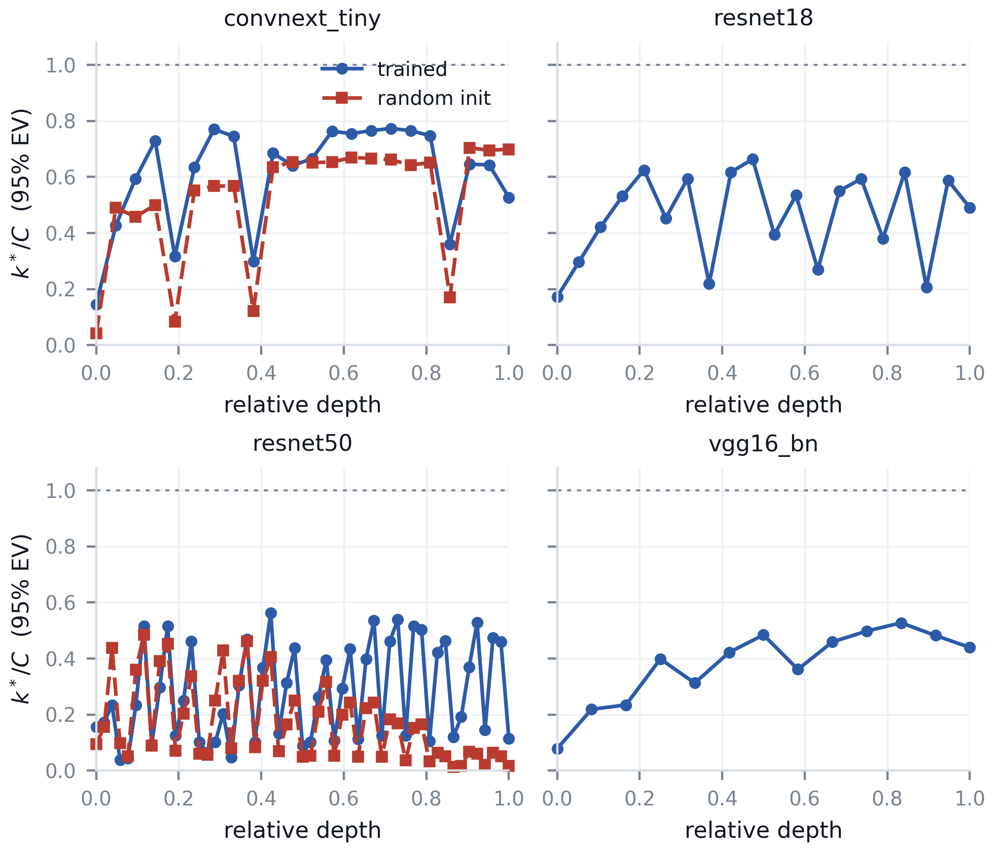
第一輪結果：四種架構的逐層使用率
橫軸：層的相對深度（0 淺 → 1 深） 縱軸：寬度使用率 k*/C 藍：訓練後 紅：未訓練（隨機初始化）
沒有一個架構接近 1.0：訓練後的網路普遍只用到名目寬度的四到六成
ResNet-50 特別低、而且鋸齒狀劇烈——這後來被證明是量法的問題，不是網路的問題（下一頁）
訓練後（藍）與未訓練（紅）的曲線可以分得開：訓練確實留下了可量的痕跡
曲線的「形狀」（駝峰或上升）在第一輪被過度解讀——後面會誠實說明
9

Slide 10
發現一：分母的陷阱
ResNet-50 看起來特別低，因為 20/53 層是「1×1 擴張層」：輸入只有 C/4 個通道，輸出卻有 C 個。
線性代數上，這種層的輸出秩最多只能到輸入通道數——使用率上限就是 0.25，跟網路學到什麼無關
拿名目寬度 C 當分母，等於責怪一條四線道公路「為什麼沒跑滿八線」
改用該層「可達到的秩」r_max 當分母：最寬的兩群層從 0.11、0.13 回到 0.43、0.47，整條曲線變平
受限層 vs 不受限層：用 C 比較 p = 1.4×10⁻⁹（看似兩群）；用 r_max 比較 p = 0.49（差異消失）
「寬層只用一成寬度」是分母的假象，已撤回；修正後 ResNet-50 與 VGG、ResNet-18 同級。
10

Slide 11
發現二：「先平均再量」會一致地把數字壓低
文獻裡數字偏低的那一篇（Elmoznino & Bonner）是把整張圖的特徵先平均成一個點再量；我們兩種方式在同一層上並排算：
108 / 108
水準差
不是形狀差
層：先平均的估計值全部比逐位置取樣低，無一例外
平均把空間變異抹掉，整條曲線往下平移
「平均改變了曲線形狀」四個架構都不顯著（p 0.24–0.87）
這解釋了為什麼那篇文獻的絕對數字偏低，但不能拿來解釋文獻之間「形狀」的矛盾——第一輪曾這樣寫，審查後改掉
108/108 無一例外本身有說服力；但相鄰層彼此相關，所以論文不引用 p 值的位數，只報計數
文獻比較必須先對齊「估計方式」，否則比的是估計方式，不是網路。
11

Slide 12
發現三：訓練確實留下可量的痕跡
同一個架構、未經訓練的版本，本身就有一條使用率曲線（來自架構與輸入統計）。訓練後的曲線與它不同嗎？
架構 | 訓練後較高的層數 | 配對檢定（Wilcoxon）
ConvNeXt-T | 17 / 22 | p = 6.3×10⁻⁴
ResNet-50 | 44 / 53 | p = 4.2×10⁻⁶
這是文獻沒做過的對照。若兩者分不開，整篇的框架就要改成「這是架構的性質，不是學習的性質」——結果是分得開
但差異幅度不大（平均 +0.09 到 +0.11），ConvNeXt 的差異只有層間抖動的一半——論文會如實寫出
三個發現都用「逐層配對檢定」、用全部通過門檻的層——這是審查後改用的正確做法。
12

Slide 13
誠實的自我審查：哪些說法站不住
在投稿前，用 IEEE 審稿人的標準對第一輪結果做了一次敵意審查。結論：量測管線乾淨，但「曲線形狀」的主張全部不成立。
① 形狀檢定沒有檢力
② 宣稱的效果小於自身抖動
VGG-16 只有 13 層，「最後三分之一」是 4 個點的相關係數（p = 0.167）。全篇 36 個這類檢定、零多重比較校正，無一通過。
VGG-16 宣稱的「終端塌縮」0.059，比同一條曲線相鄰層的階差中位數 0.074 還小。
③「重現」是事後挑的
④ n = 1
與 Garg 對照前 8 層 r = 0.97，全部 13 層 r = 0.13；而且資料集不同。論文不再使用「重現」二字。
每個架構只有一組公開權重，沒有誤差棒。任何「形狀」主張在取得多組權重之前都不能寫。
寧可自己先否掉，也不要被審稿人否掉。倖存的三個發現改用正確的檢定後仍然成立。
13

Slide 14
文獻查證：「分母」這個觀察是新的嗎？
審查提出的最大風險：發現一的秩上界在線性代數上很淺顯，可能早有人講過。今日查證結果：
文獻 | 講了什麼 | 跟我們的差別
Han 等人, CVPR 2021（ReXNet） | 明講「輸出秩受輸入維度限制」，畫過 秩/C 對 C_in/C_out 的圖 | 隨機權重、當設計準則用；沒有拿它當量測的分母
Kim 等人, 2018（預印本） | 寫出一般卷積秩上界 min(C_in·k², C_out) | 為了壓縮模型；沒有量訓練後網路的逐層剖面
Bhojanapalli 等人, ICML 2020 | Transformer 注意力頭的同一種秩瓶頸 | 不同架構，同一個觀念
量測文獻（Ansuini 2019、Elmoznino 2024） | 量 block 輸出而非卷積輸出，上界對它不成立 | 沒中招，但也沒有處理——這是我們可以講清楚的點
結論：上界本身不新，「拿它當量測分母、並在訓練後網路上證明假象消失」是我們的。論文措辭改為「文獻忽略了一個已知上界」。
14

Slide 15
論文重新定位：從「曲線形狀」改為「量測協定」
原本的標題、假設與結果章節都繞著曲線形狀寫，現在改以三個經得起檢定的主張為主軸：
承重主張 | 證據 | 狀態
① 分母要用可達秩 r_max，不是名目寬度 C | p = 1.4×10⁻⁹ → 0.49；受限層達上界的 93% | 強烈倖存（上界已知，用法是我們的）
② 全域平均池化一致壓低水準 | 108 / 108 層，無例外 | 強烈倖存（新穎性待查，下週）
③ 訓練後 ≠ 隨機初始化 | Wilcoxon p ~ 10⁻⁴ – 10⁻⁶ | 倖存
④ 卷積輸出 vs block 輸出不可比 | 今日查證直接掉出來的；待補一張對照 | 新增，待量測
曲線的形狀（駝峰／上升） | 36 個檢定無一通過校正 | 不倖存，從論文移除
新框架：「逐層有效寬度的三個量測陷阱，以及修正後的結果」——貢獻更小，但每一條都站得住。
15

Slide 16
下一步、成本與時程
項目 | 目的 | 成本 | 狀態
量 16–20 個公開權重（timm） | 解決 n = 1；含 6 個不同配方的 ResNet-50，以及擴張比不同的架構（MobileNetV2 等）驗證分母修正 | < US$3，約 1 GPU-hour | 清單與程式已備妥，待跑
驗證關卡：以 CIFAR-10 對照 Garg 的公開結果 | 管線至今沒有對任何已發表結果通過驗證 | 約 US$4 | 腳本已寫，未跑
補「卷積輸出 vs block 輸出」對照 | 對應主張 ④ | 併入上一趟 | 程式已加
池化主張的文獻新穎性查證 | 避免主張 ② 重演今天的事 | 0（案頭工作） | 下週
改寫 §I／§II 與標題、補摘要與結論 | 依新框架重寫 | 0 | 取得多組權重的分佈之後
總算力花費預估 < US$10。作者獨立作業，不需研究經費、不購置硬體，只租雲端 GPU。
16

Slide 17
投稿規劃與風險
投稿目標
目前完成度
IEEE 中上程度期刊（目前草稿以 IEEE TNNLS 格式撰寫），不投會議（不便出國）。期刊審稿週期長，以「主張少但每條站得住」為策略。
量測管線與測試完成；論文 §I–V 有草稿；審查與文獻查證完成；引用已補。待：多組權重量測、驗證關卡、依新框架重寫。
風險與因應：
審稿人認為貢獻太小（上界已知）→ 主軸改為「量測文獻全忽略了它、修正後假象消失」，明確引用先行文獻
池化主張也有先行文獻 → 下週查證；即使有，108/108 的配對比較仍沒人做過
多組權重量出來後主張變弱 → 如實報告分佈；這正是先量再投的原因
管線對 Garg 的驗證不通過 → 停下來修管線，全部重跑（成本仍 < US$5）
原則：不寫任何一句撐不過自己敵意審查的話。
17

Slide 18
結語
問題：卷積網路每一層的寬度到底用掉多少？這是模型瘦身與邊緣部署前該先量準的量
做了：自建量測管線，在 4 種架構、108 層、5 萬張圖上完成第一輪，花費不到 1 美元
發現：三個會讓量測失真的陷阱——分母、池化、量測點——並各自給出修正與證據
誠實：第一輪對「曲線形狀」的解讀經自我審查後撤回；論文改以量測協定為主軸
下一步：以不到 10 美元的算力補齊多組權重與驗證關卡，再依新框架改寫投稿
謝謝指教。
18

